Slide 1

Anatomia Comparata
Dipartimento di
Scienze della Vita
Laurea in Scienze e Tecnologie Biologiche
Gabriele Baj
gbaj@units.it

Slide 2
SISTEMA DIGERENTE

Slide 3
La produzione dell’energia necessaria a sostenere il metabolismo e tutti i vari processi fisiologici vitali è subordinata all’assunzione regolare di cibo, che deve essere opportunamente trattato prima di essere assorbito e quindi utilizzato dalle cellule.
all’assunzione degli alimenti, alla loro successiva
digestione, cioè alla loro trasformazione in sostanze nutritive
Assorbimento e assimilazione
eliminazione delle sostanze inutili o presenti in eccesso

Slide 4
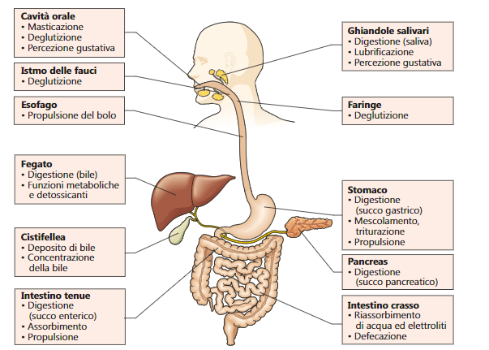
Sistema digerente
– Canale alimentare
|– Cavità orale
|– Faringe
|– Esofago
|– Stomaco
|– Intestino
|– Ghiandole
|– Ghiandole
salivary
|– Fegato
|– Pancrea

Slide 5
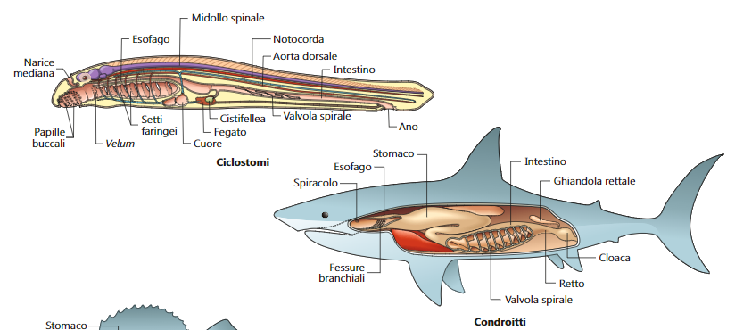

Slide 6
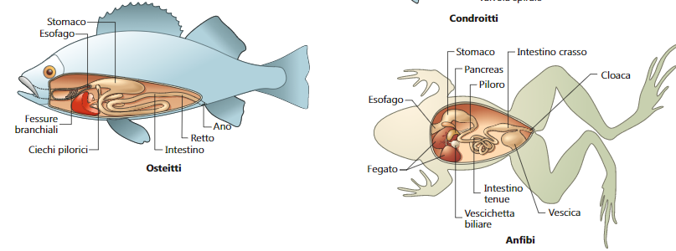

Slide 7
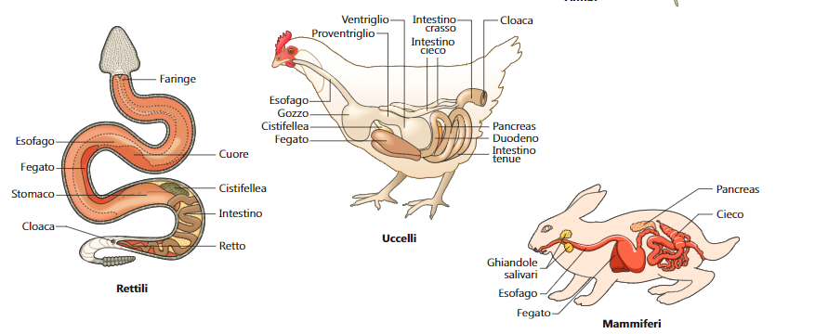

Slide 8
cavità orale, o bocca, che ha il compito di assumere il cibo dall’esterno.
può essere fissa, come negli agnati, o formata da una mascella e una mandibola mobili, incernierate tra loro, come negli gnatostomi.
La rima buccale è, per lo più, munita di denti, variamente conformati in rapporto alla dieta. In alcuni gruppi di vertebrati (per esempio, cheloni, uccelli e mammiferi monotremi) mancano i denti ed è presente un becco per l’assunzione degli alimenti.
Nei mammiferi la digestione chimica inizia nella bocca, grazie al secreto enzimatico delle ghiandole salivari che ha, inoltre, funzione lubrificante.

Slide 9
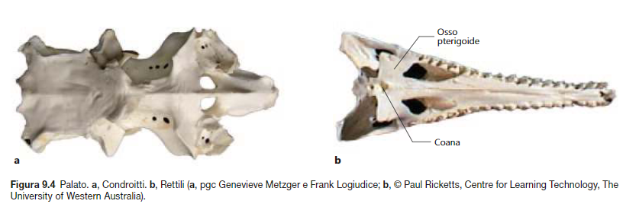
Cavità orale
– Palato
– Lingua
– Ghiandole
– Denti
Nei condroitti e negli osteitti attinopterigi la volta palatina è integra, senza aperture. Negli osteitti coanati e nella maggior parte dei tetrapodi (anfibi, squamati, uccelli) è presente un palato primario, sulla porzione anteriore del quale si aprono le coane, o aperture nasali posteriori. In questo caso la cavità orale è utilizzata per le funzioni sia respiratoria, sia alimentare.
Nei mammiferi e nei coccodrilli, provvisti di palato secondario, che prende origine dai setti ossei di premascella, mascella e ossa palatine e pterigoidee, l’apertura delle coane si sposta posterior-mente, fino alla faringe.

Slide 10
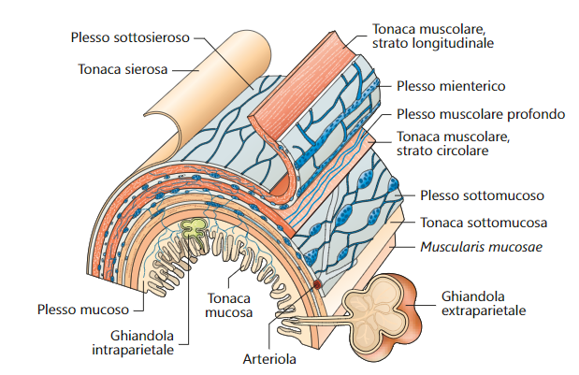
I diversi tratti del canale alimentare, a eccezione della bocca e della faringe, hanno uno stesso piano strutturale fondamentale, essendo costituiti da quattro strati principali:
tonaca mucosa,
tonaca sottomucosa,
tonaca muscolare e
tonaca sierosa

Slide 11
Lingua
I ciclostomi sono forniti di una lingua munita di dentelli cornei che si muove a pistone nel cavo orale, provocando ulcerazioni della pelle del pesce parassitato e consentendo così di aspirarne i liquidi (analoga, ma non omologa, alla vera lingua dei tetrapodi).
Nei pesci manca una vera lingua mobile muscolare, ma è presente un rilievo del pavimento della cavità orale sostenuto dalle cartilagini basiiale e ceratoiale, con una limitata mobilità dovuta alla muscolatura branchiale.
La lingua dei tetrapodi è molto mobile, grazie alla presenza di una muscolatura intrinseca ed estrinseca, che origina dai muscoli ipobranchiali. La lingua è legata alla sua base all’osso ioide.

Slide 12
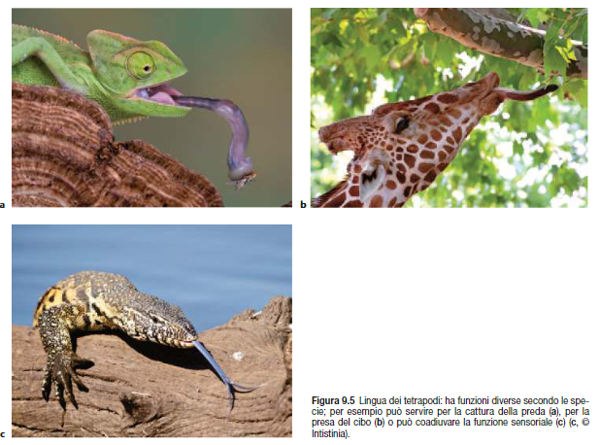
Tutti i tetrapodi posseggono una lingua mobile.

Slide 13
Ghiandole della cavità orale
Ghiandole salivari pluricellulari sono presenti solo nei tetrapodi, con una regressione in quelli che sono ritornati all’habitat acquatico
Ghiandole salivari dei mammiferi:
Parotidi
Sottomandibolari
Sottolinguali
Negli anfibi le ghiandole salivari sono poco sviluppate; è presente, tuttavia, una ghiandola intermascellare mediana nella parte anteriore del palato.
Ghiandole salivari specializzate sono le ghiandole del veleno presenti, accanto a classiche ghiandole salivari mucose, in alcuni serpenti velenosi.
Nei mammiferi le ghiandole salivari hanno anche funzione digestiva, elaborando un secreto sieroso che contiene ptialina, diastasi e altri enzimi digestivi.

Slide 14
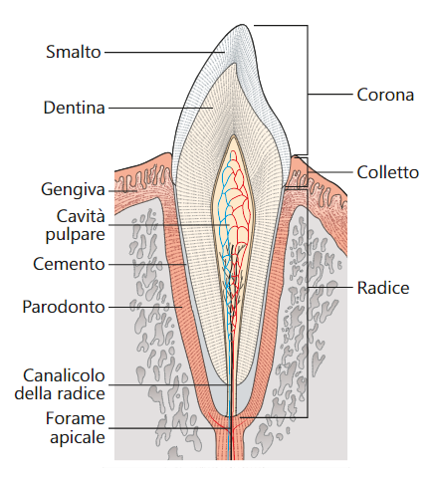
Denti
assenti nei ciclostomi,
caratterizzano la maggior parte degli gnatostomi.
Il loro sviluppo, insieme con il differenziamento di una cerniera buccale, ha inciso profondamente sul tipo di alimentazione, con differenti adattamenti a una dieta carnivora, erbivora od onnivora.
origine ectomesodermica

Slide 15
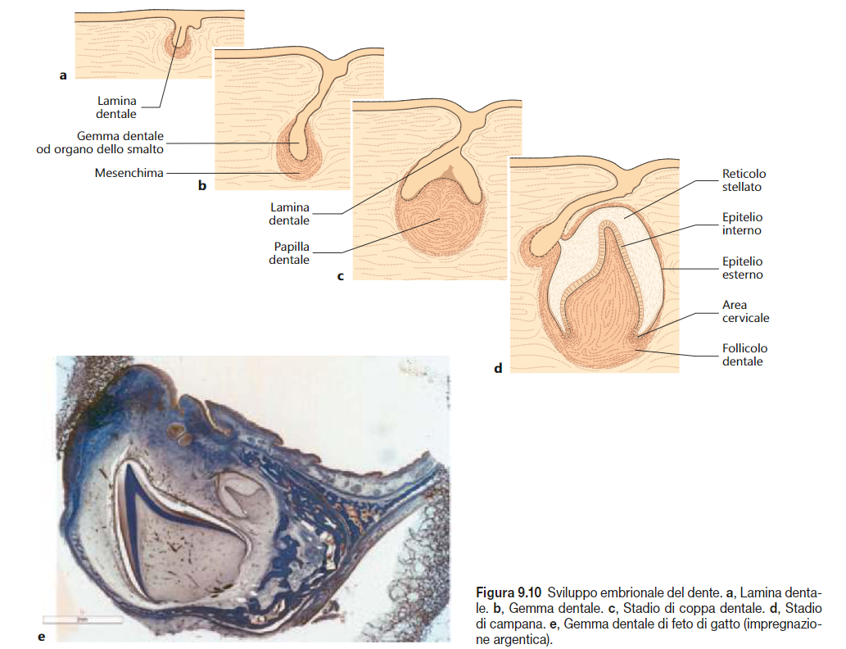
Adamantoblasti : Cellule che producono lo smalto.
Odontoblasti : Cellule che producono la dentina.

Slide 16
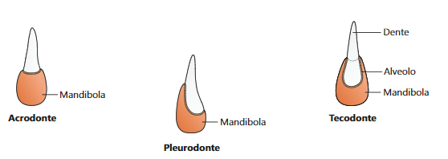
Nei mammiferi i denti sono limitati alle due arcate dentali, ma in altre classi di vertebrati e soprattutto nei pesci i denti possono essere presenti anche sul palato, sulla lingua, nella faringe o su alcuni archi branchiali
Nei pesci cartilaginei i denti sono legati alle arcate dentali tramite fasci di fibre collage-ne (retinacoli)
i denti sono:
saldati ai margini apicali delle arcate dentali (denti acrodonti)
sui margini interni (denti pleurodonti),
mentre nei coccodrilli e nei mammiferi sono infissi in alveoli (denti tecodonti)

Slide 17
La maggior parte dei vertebrati è caratterizzata da polifiodontia, cioè da più sostituzioni di denti nel corso della vita;
i mammiferi sono nella maggior parte dei casi difiodonti, cioè hanno due dentizioni, quella decidua, o da latte, e quella permanente;
i misticeti (CETACEI) sono monofiodonti, hanno cioè una sola dentizione

Slide 18
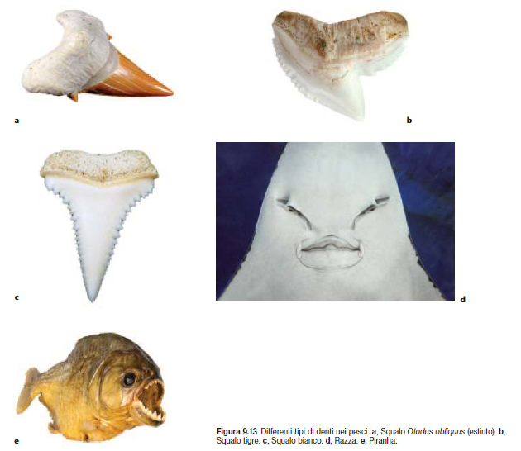
Nei non mammiferi si ha, in genere, omodontia, con denti tutti uguali tra loro, per lo più conici o triangolari, adatti alla predazione.
Solo in alcuni casi si ha eterodontia, come nei saraghi, che hanno denti anteriori a scalpello e denti posteriori massicci, adatti alla masticazione dei mitili

Slide 19
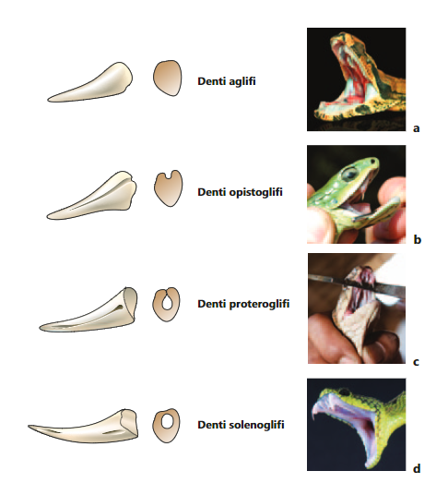
RETTILI- SERPENTI
Oltre ai denti marginali, nei serpenti, nelle lucertole e nei tuatara sono presenti, come nei rettili estinti, denti palatini.
I cheloni sono sprovvisti di denti, avendo sviluppato un becco.

Slide 20
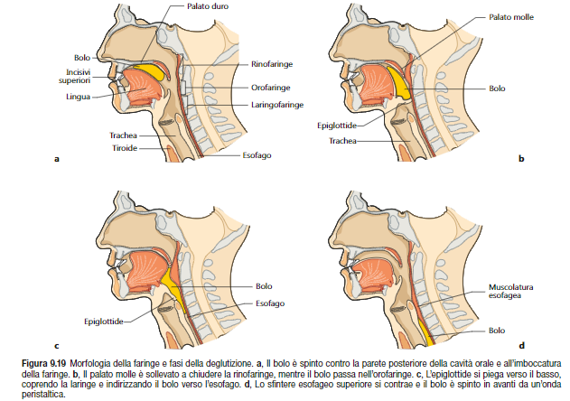
FARINGE
Nei pesci la faringe è parte fondamentale del sistema respiratorio;
nei tetrapodi è un tubo relativamente corto deputato, soprattutto, al passaggio del cibo (sistema digerente)

Slide 21
Nelle lamprede, la faringe è suddivisa in due canali, uno dorsale con significato di esofago, e uno ventrale, a fondo cieco (acquedotto faringeo o tubo respiratorio) sulle cui pareti laterali si aprono sette aperture branchiali interne.
Nei pesci la faringe è una continuazione della cavità orale e sulle sue pareti si aprono le fessure branchiali, presenti anche nelle larve degli anfibi.
La faringe dei tetrapodi sprovvisti di palato secondario è un breve canale a struttura piuttosto semplice che collega la bocca con l’esofago.
Con la comparsa di un palato secondario la struttura della faringe si complica. In essa si possono distinguere tre segmenti

Slide 22
Rinofaringe
Laringofaringe
Orofaringe

Slide 23
DERIVATI FARINGEI
ghiandola tiroide : presente in anfibi urodeli, rettili, uccelli e mammiferi
timo : linfoghiandola presente in tutti i vertebrati, con la sola eccezione dei ciclostomi.
ghiandole paratiroidi : ghiandole endocrine presenti in tutti i tetrapodi, ma non nei pesci.
corpi ultimobranchiali: presenti nei soli tetrapodi, nei mammiferi sono incorporati nella tiroide
glomi carotidei : chemiocettori presenti in tutti i tetrapodi e localizzati in prossimità della biforcazione delle arterie carotidi comuni.

Slide 24
ESOFAGO
L’esofago è, in genere, il segmento di connessione tra faringe e stomaco o tra faringe e intestino, laddove manchi uno stomaco differenziato, come nei ciclostomi, nelle chimere, nei dipnoi e in alcuni teleostei.
lunghezza variabile:
breve nella maggior parte dei pesci,
allungato nelle lamprede e nei pesci privi di stomaco ben differenziato;
nei tetrapodi ha una lunghezza che varia in rapporto alla lunghezza del collo e alla presenza di una gabbia toracica

Slide 25
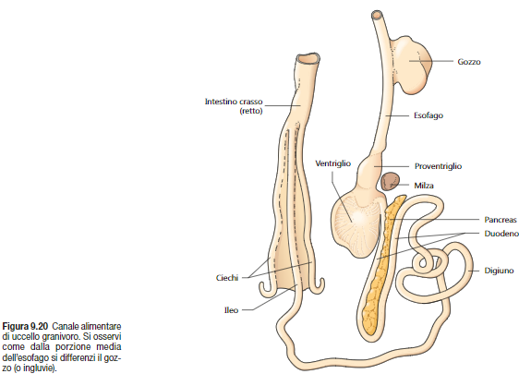
Funzioni dell’esofago
• Emopoietica (condroitti)
• Controllo dell’equilibrio idrosalino (eurialini)
• Collegamento con la vescica natatoria (pesci fisostomi)
• Via aerifera (pesci polmonati)
• Produzione di succo gastrico (anfibi)
• Deposito temporaneo di cibo (gozzo degli uccelli)
• Nutrimento della prole (uccelli)

Slide 26
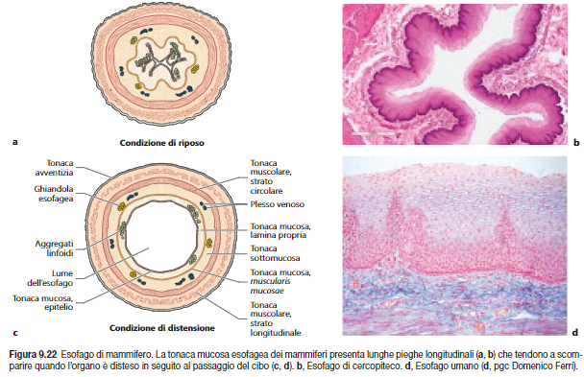

Slide 27
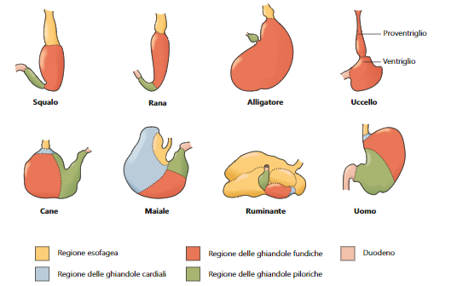
Stomaco
assente nei primi vertebrati e nei ciclostomi,
assente anche negli olocefali e nei dipnoi, provvisti di denti a placche masticatrici che permettono di triturare finemente il cibo
Lo stomaco degli uccelli è particolarmente differenziato, essendo costituito da uno stomaco anteriore o proventriglio, ghiandolare, a funzione chimica, e da uno stomaco posteriore, il ventriglio muscolare, a funzione meccanica, particolarmente sviluppato negli uccelli granivori.
In alcuni mammiferi e in particolare nei ruminanti, lo stomaco è costituito da quattro concamerazioni: rumine, reticolo, omaso e abomaso.
succo gastrico costituito da acido cloridrico e pepsina

Slide 28
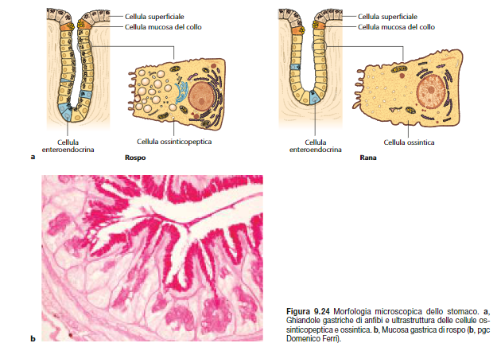
Ghiandole gastriche
GHIANDOLE FUNDICHE: elaborano sia pepsinogeno, sia acido cloridrico
G. PILORICHE: piloriche, cellule a secrezione mucosa
cellule ossinticopeptiche: elaborano pepsinogeno e acido cloridrico.
cellule ossintiche (o parietali) producono solo acido cloridrico.
cellule peptidiche producono solo pepsinogeno

Slide 29
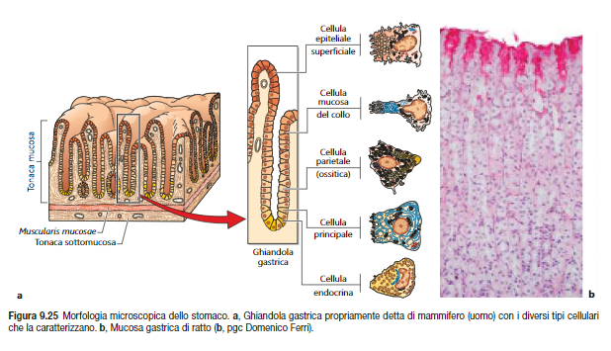
Morfologia microscopica dello stomaco

Slide 30
INTESTINO
Negli ciclostomi non vi è uno stomaco differenziato, per cui l’esofago trapassa direttamente nell’intestino
          Tiflosole
            Piega longitudinale con andamento a spirale che si estende per tutta la lunghezza dell’intestino di lampreda e che serve ad aumentarne la superficie assorbente.

Slide 31
L’intestino dei pesci cartilaginei può essere suddiviso in un intestino anteriore (intestino tenue) e un intestino posteriore (intestino crasso).
STRATEGIA DI AUMENTO AREA

Slide 32
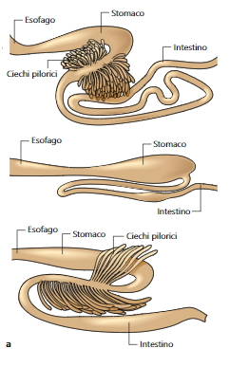
STRATEGIA DI AUMENTO AREA

Slide 33
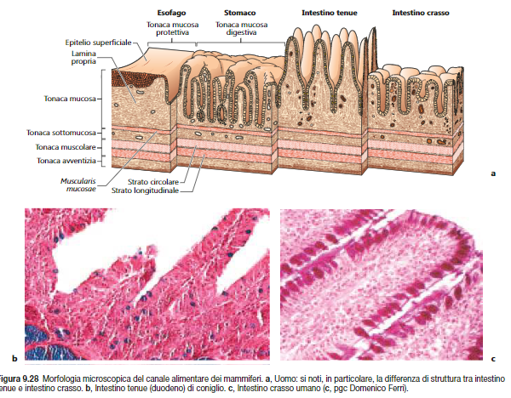

Slide 34
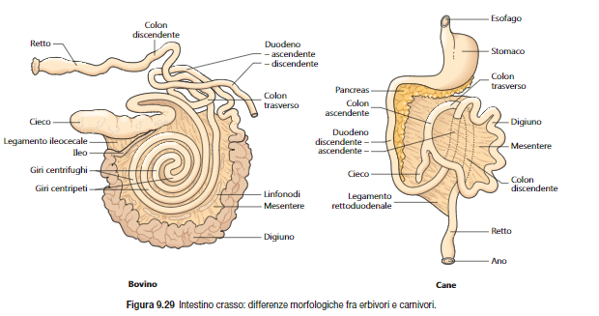

Slide 35
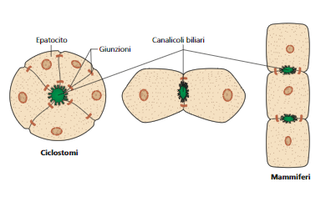
Il fegato
Grossa ghiandola extraparietale annessa al canale alimentare.
nei ciclostomi : ghiandola tubulare,
nella maggior parte dei vertebrati: ghiandola cordonale

Slide 36
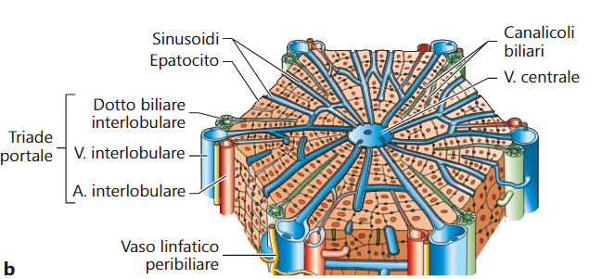
La struttura istologica del fegato degli anfibi e dei rettili segue il modello generale dei vertebrati, anche se, a differenza dei mammiferi, la vera struttura lobulare e l’andamento radiale dei sinusoidi non è ben evidente.
Il fegato degli uccelli è bilobato e la sua organizzazione istologica si avvicina a quella dei mammiferi, con una vera architettura lobulare. Spesso è assente una cistifellea.
Nei mammiferi, il parenchima ghiandolare, costituito in massima parte da epatociti, è avvolto da una capsula fibrosa (o di Glisson) ed è sostenuto da una trama di tessuto connettivo reticolare.

Slide 37
Cistifellea
La cistifellea, o colecisti, è un sacchetto delimitato da pareti sottili, nel quale si raccoglie, si concentra e si conserva la bile prodotta dagli epatociti.
La cistifellea è presente in quasi tutti i vertebrati: manca nelle lamprede adulte, in alcuni pesci ossei, in alcuni uccelli (piccione, struzzo) e in qualche mammifero (ratto, cetacei, ungulati).
PANCREAS
Nella maggior parte dei vertebrati, le isole pancreatiche, con attività endocrina, sono immerse nella massa esocrina del pancreas. (pancreas diffuso e pancreas disseminato)
Soltanto nei ciclostomi, in alcuni osteitti e in qualche rettile il tessuto endocrino è concentrato in una o poche masse separate dal pancreas esocrino.

Slide 38
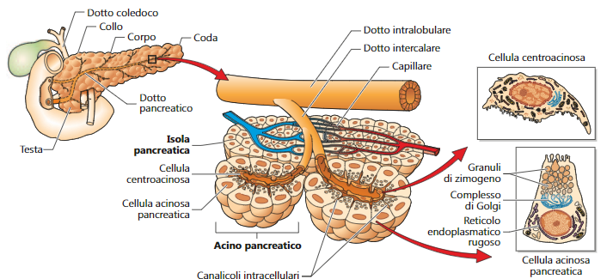
La componente endocrina
Ormoni prodotti dal pancreas
• Insulina: azione ipoglicemizzante
• Glucagone: azione iperglicemizzante
La componente esocrina:
succo pancreatico contenente: tripsinogeno, chimotripsinogeno, elastasi, lipasi pancreatiche, amilasi pancreatiche, fosfolipasi e nucleasi

